Slide 1
Волгоград
Презентация Потаповой Анастасии

Slide 2
История
Волгоград, построенный вдоль Волги, является одним из самых протяжённых городов России. Здесь в 1589 году воевода Григорий Засекин основал крепость Царицын, чтобы взять под контроль торговые пути по Волге и Дону. Гарнизон города-крепости отражал набеги крымских татар, казахов и калмыков, угрожавших южным рубежам России. В XX веке Царицын был переименован в честь Иосифа Сталина, на протяжении многих лет руководившего нашей страной. Во время Великой Отечественной войны в Сталинграде разгорелись жестокие бои с немецко-фашистскими захватчиками, которые рвались к Волге. Символом героической обороны Сталинграда стал дом Павловн. Обычная четырёхэтажка в центре города оказалась опорным пунктом.
В нём закрепился сержант Яков Павлов с группой солдат. В течение 58 дней 25 человек упорно отражали ожесточённые атаки фашистов. Во время Сталинградской битвы кровопролитные бои происходили на Мамаевом кургане — возвышенности на правом берегу Волги. После войны здесь был сооружён комплекс, посвящённый памяти героев Сталинградской битвы.

Slide 3
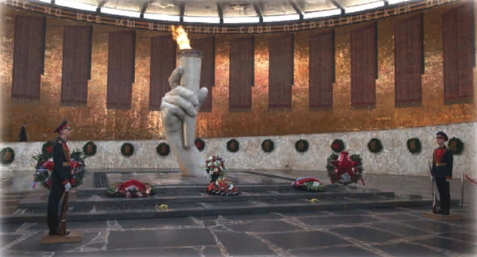
Этот музейный комплекс посвящён одному из решающих сражений Великой Отечественной войны — Сталинградской битве. В состав музея входит панорама «Разгром немецко-фашистских войск под Сталинградом». На ней изображены январские сражения 1943 года за знаменитую «высоту 102» — вершину Мамаева кургана. В музее представлены фотографии и вещи военного времени, среди которых снайперская винтовка, шинель генерала Василия Глазкова со 160 пулевыми и осколочными пробоинами, документы, залитые кровью и изрешеченные пулями.

Slide 4
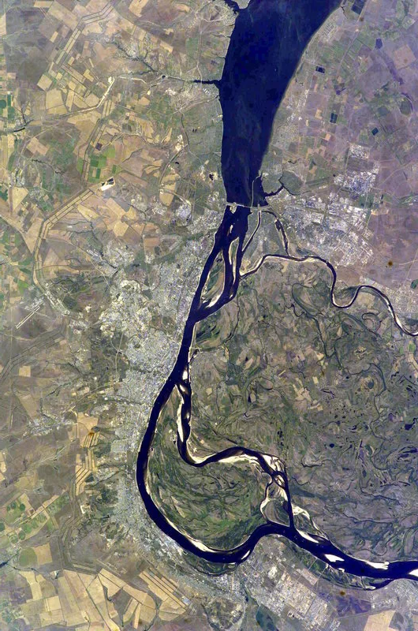
География
Волгоград расположен в нижнем течении Волги на западном её берегу с разнообразными формами рельефа: Приволжской возвышенности своей самой южной оконечностью, восточную часть города занимает Сарпинская низменность она представленная Сарпинско-Даванская ложбина начинающейся в районе Виновки и тянущийся между первой и второй террасами Волги практически через весь город с севера на юг, по которой, к примеру проходит Первая Продольная Магистраль города, в восточной части «Заканалья» Красноармейском районе Сарпинская низм. представлена не только Сарпино-Даванской ложбиной шириной в несколько км, но и собственно Сарпинской низменностью и так же в этом районе расположены участки Ергеней заходящие в черту городского округа Волгоград.

Slide 5
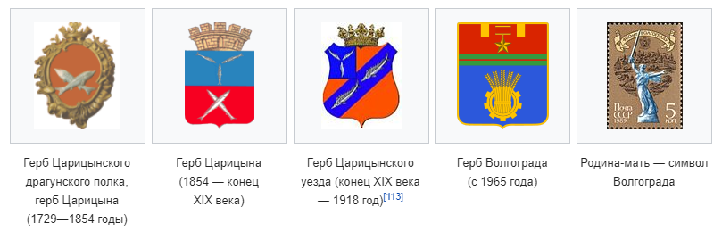
История Герба
С 1729 по 1854 год не имеющий собственного герба Царицын использовал эмблему расквартированного в городе Царицынского драгунского полка — 2 перекрещенных серебряных осетра на красном поле^{[112]}. В 1854 году город получил официальный герб: разделённый на две части французский щит, в верхней части которого был помещён герб губернского Саратова (три стерляди на голубом поле), в нижней части на красном поле — две перекрещенные серебряные стерляди. Щит был увенчан башенной короной о пяти зубцах, соответствующей статусу уездного города. После 1917 года этот герб не использовался^{[112]}. В 1965 году, после получения Волгоградом статуса город-герой, был принят действующий по настоящее время герб: в верхнем красном поле Звезда Героя и зубцы крепостной стены, символизирующей крепость Сталинград, в нижнем голубом поле шестерня и сноп пшеницы, как символы развитого машиностроения и земледелия^{[112]}. Флаг Волгограда представляет собой полотнище красного цвета с изображением герба города. В качестве неофициальных символов города очень часто используются силуэты скульптур «Родина-мать», «Стоять насмерть» и «Скорбящая мать».

Slide 6
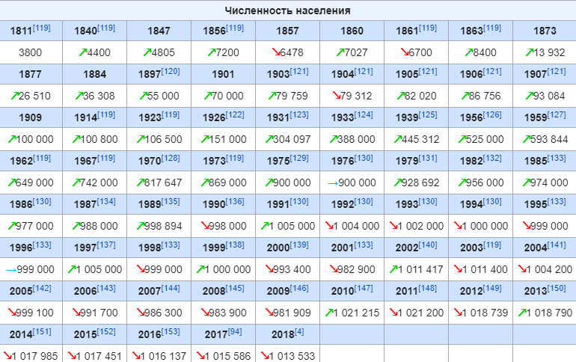

Slide 7
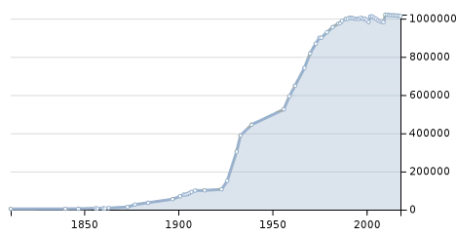

Slide 8
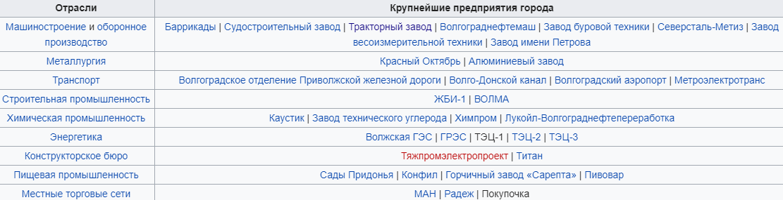

Slide 9
